Slide 1


PRESENTACIÓN DE
PROYECTO
Agenda BHAS (Beauty Hair Anais Studio)

Slide 2

INTEGRANTES DEL PROYECTO
Sebastian Sierpe
Equipo de desarrollo
Benjamin Cepeda
Product owner
Allan Manriquez
Scrum master

Slide 3


DESCRIPCIÓN DEL PROYECTO
Problema
Solución
-Gestion reservas
-Sistema para gestionar citas
-Eficiencia
-Optimizar la funcionalidad administrativa
-No Automatización

Slide 4




OBJETIVOS
OBJETIVO GENERAL
OBJETIVOS ESPECIFICOS
-Desarrollar una plataforma de reservas eficiente y fácil de usar.
-Implementar un sistema gestor de citas
-interfaces intuitivas
-Funcionalidad administrativa del salón

Slide 5


ALCANCES Y LIMITACIONES DEL PROYECTO

Slide 6

METODOLOGIA
SCRUM
-CLIENTE
-Iteracion y mejora continua
-Adaptación
-Transparencia.

Slide 7

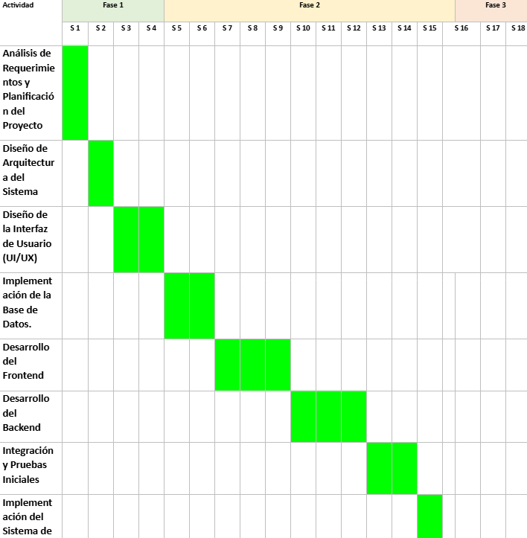

CRONOGRAMA PARA EL DESARROLLO DEL PROYECTO

Slide 8
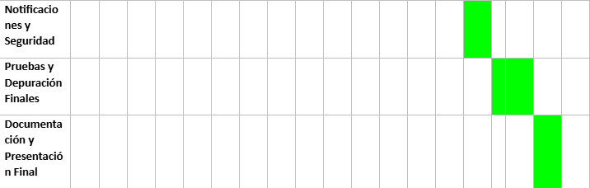
CRONOGRAMA PARA EL DESARROLLO DEL PROYECTO

Slide 9
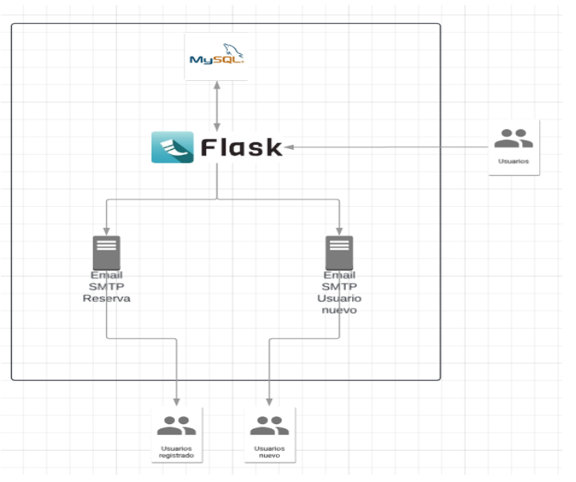

Arquitectura del sistema

Slide 10


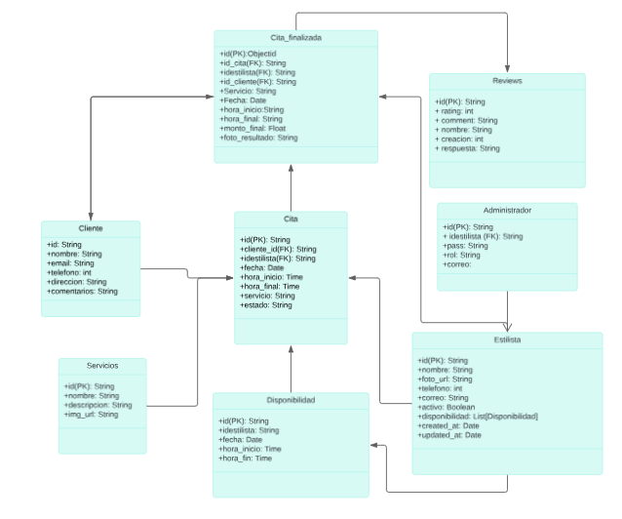
MODELO DE DATOS

Slide 11






TECNOLOGÍAS UTILIZADAS
MONGODB
FLASK
Email SMTP
GITHUB
VSCODE
Base de datos
Python
Email SMTP
Control de versiones
Codigo

Slide 12
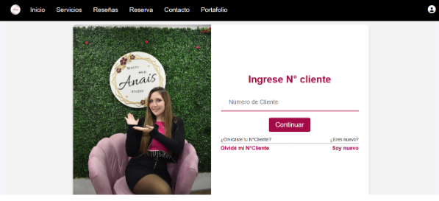
DEMOSTRACIÓN DEL RESULTADO DEL PROYECTO

Slide 13

Resultados obtenidos
Trabajo en conjunto
Software funcional
Documentación de avance
Implementación de metodologias.

Slide 14
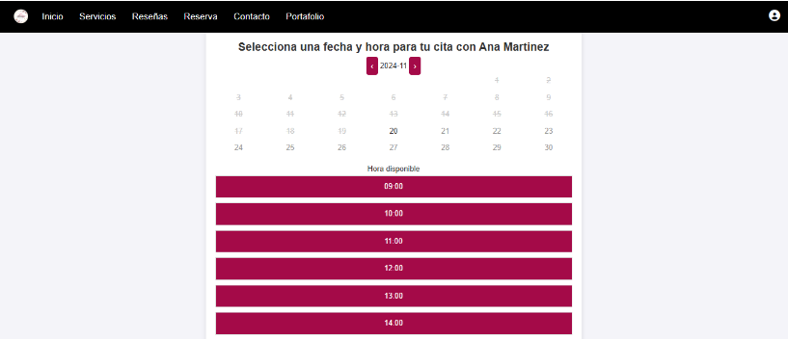
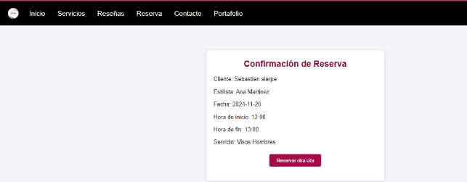
RESULTADOS OBTENIDOS

Slide 15
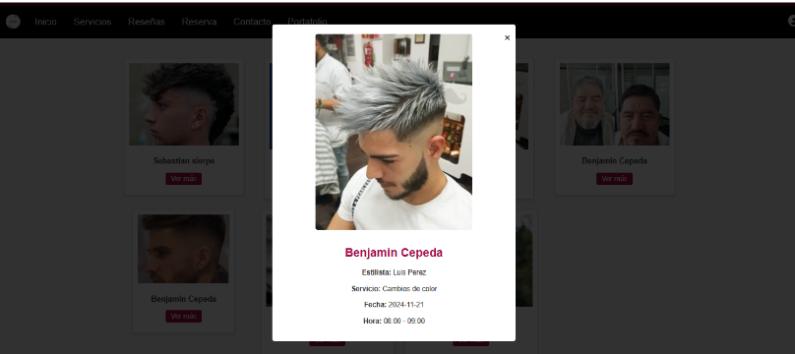
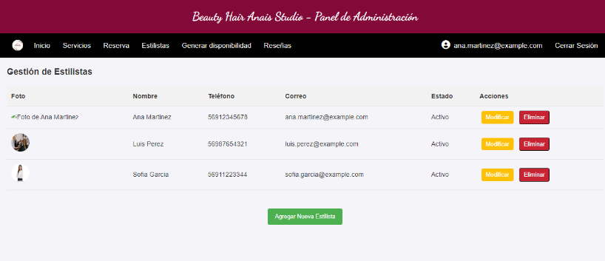
RESULTADOS OBTENIDOS

Slide 16





OBSTÁCULOS PRESENTADOS
-Implementación de cambios
-Coordinación
-Falta de hosting

Slide 17
PREGUNTAS
Muchas gracias por su atención

